Slide 1

Bi5130 Základy práce s lidskou aDNA
Mgr. et Mgr. Kristýna Brzobohatá
brzobohata@sci.muni.cz
Laboratoř biologické a molekulární antropologie, ÚEB, PřF, Mu

Slide 2
aDNA a fenotypování
1) Určení pohlaví ze vzorků aDNA
2) Fenotypy zodpovědné za vzhled
3) Fenotypy jako nástroj přizpůsobení dietních změn
aDNA a určování příbuzenství
Stanovení STR profilu z aDNA
Stanovení Y haplotypu z aDNA

Slide 3
aDNA fenotypování
„Fenotyp je soubor všech pozorovatelných vlastností a znaků živého organismu. Představuje výsledek spolupůsobení genotypu, epigenetiky a prostředí.
Určení fenotypu z aDNA má význam pro studii selekce na tyto znaky, které jsou často výsledkem adaptačních procesů.
Pro studii fenotypu z aDNA jsou vhodné tzv. „externally visible characteristics“ (EVCs) – tedy vzhledové vlastnosti jako je například pigmentace (barva očí, vlasů a pokožky, plešatost…) a metabolické dráhy, které umožnily vyrovnat se s měnící se dietou příslušníků rodu Homo.
Fenotypové analýzy aDNA vycházejí především z poznatků, které byly získány z dat tzv. WGA studií – asociačních studií (např. multifaktoriální onemocnění s genetickými predispozicemi) a výzkumů pro forenzní využití.
TLR
SPAG17
TTF1
RPTN
CAN15
FOXP2
Microcephalin
…

Slide 4
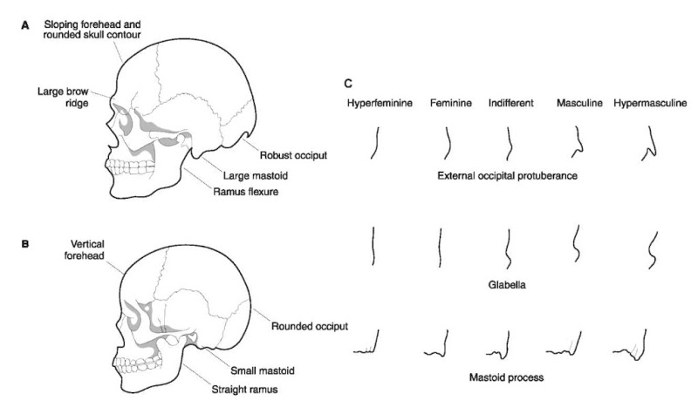
Určení pohlaví u vzorků aDNA - antropologické určení pohlaví – limity
Určování pohlaví patří mezi základní antropologické charakteristiky, nejčastěji se pro tento účel využívají znaky a rozměry na pánvi a lebce.
Určení pohlaví použitím klasických antropologických metod u dobře zachovaného skeletu pánve dosahuje přesnosti okolo 95%, u dětských a nedospělých jedinců 50%.
Přesnost antropologického určení pohlaví závisí na:
zachovalosti materiálu
na věku jedince
zdravotním stavu daného jedince
na populační příslušnosti
individuální míře exprese pohlavních znaků

Slide 5
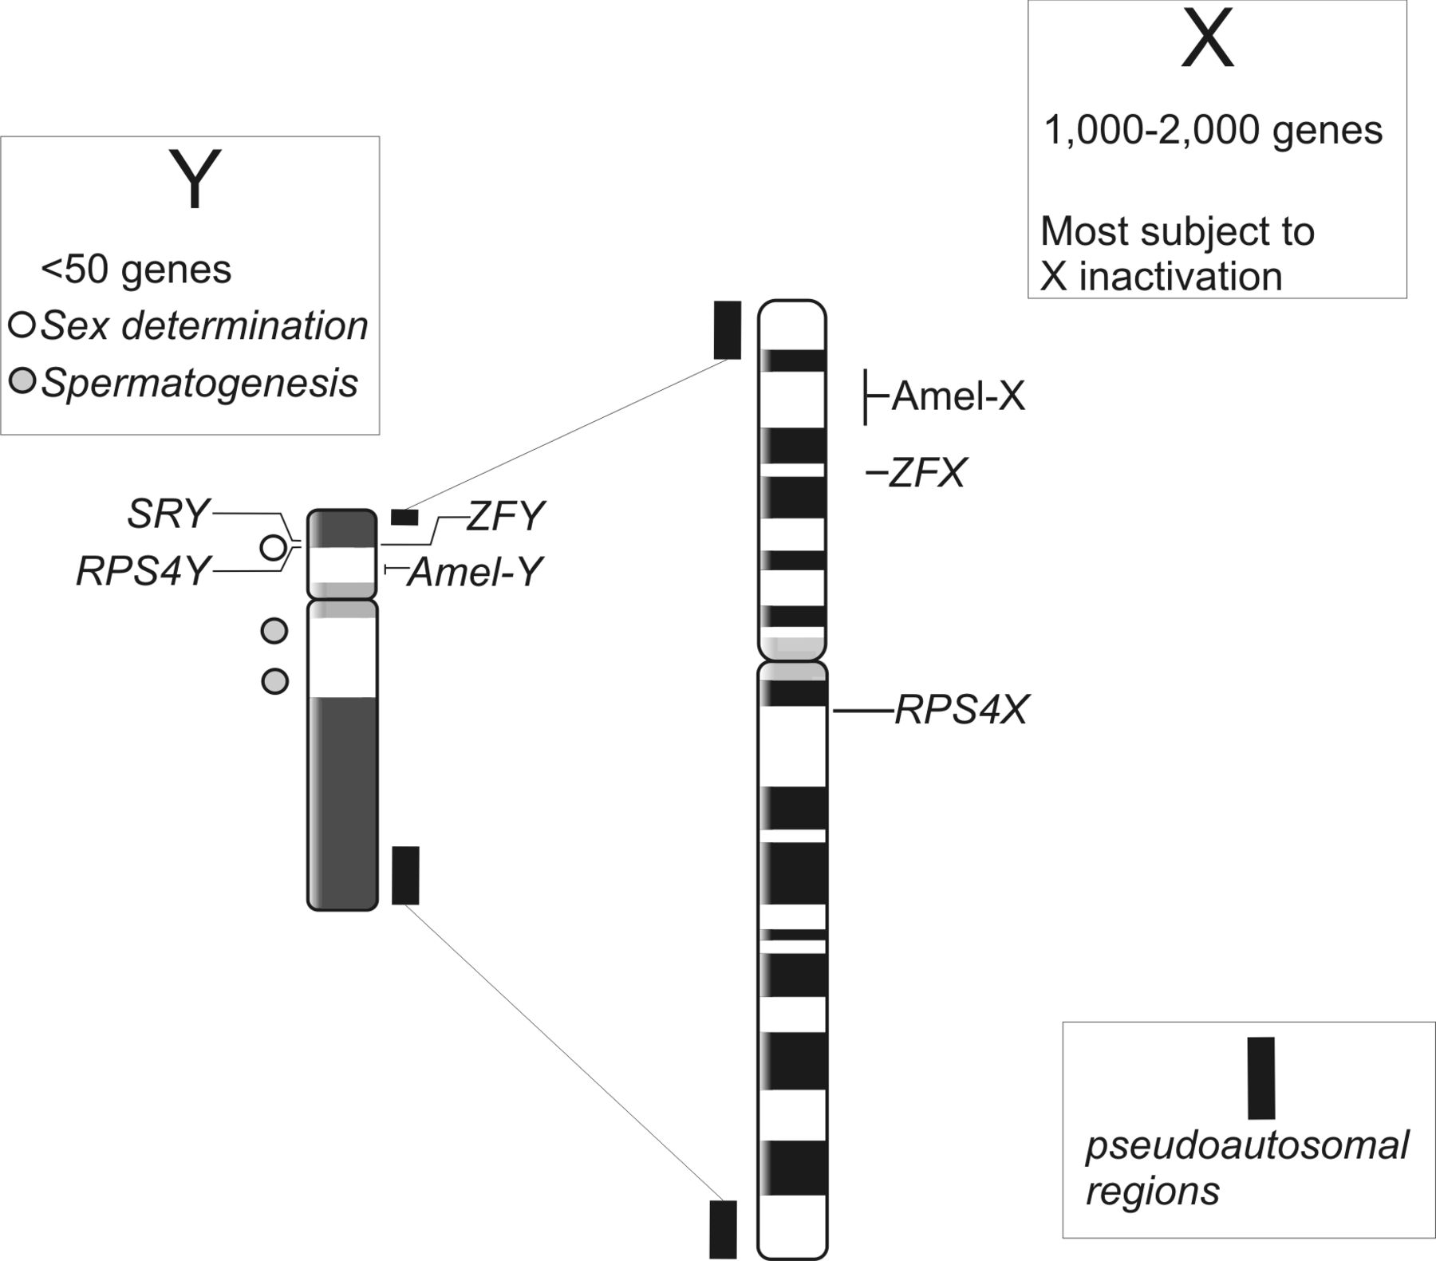
Určení pohlaví u vzorků aDNA – Gen pro amelogenin
Amelogenin kóduje hlavní protein zubní skloviny.
Lidský gen pro amelogenin má dvě kopie - jednu na X a druhou na chromozomu Y.
K určení pohlaví se využívá rozdíly v délce sekvencí na chromozomech X a Y, delece 6 bp v prvním intronu genu pro amelogenin na X chromozomu.
PCR produkty z obou chromozomů se pak liší svou délkou:
X chromozomu = 106 bp, Y chromozom= 112 bp.

Slide 6
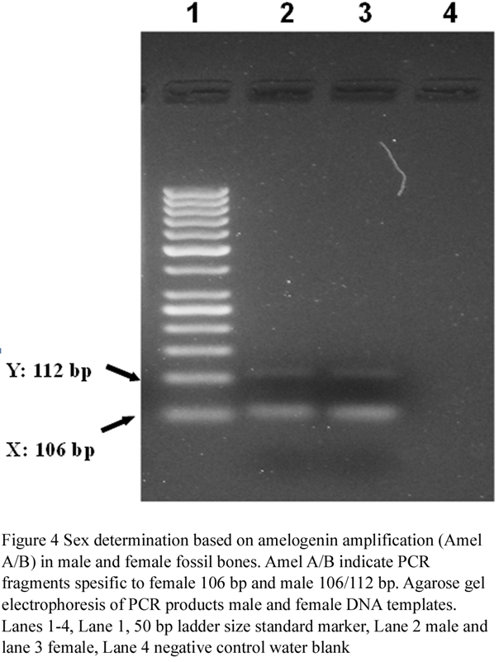
Určení pohlaví u vzorků aDNA – Gen pro amelogenin
Z mužské DNA se získají dva produkty (dlouhé 106 a 112 bp), z ženské DNA dva produkty stejné délky 106 bp, které se po elektroforetické separaci projeví jako jeden proužek.
Tento test je však náchylný na alelový drop out a přednostní amplifikaci kratšího produktu.

Slide 7
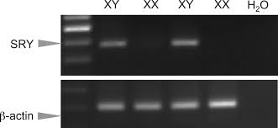
Určení pohlaví u vzorků aDNA – Gen pro SRY
Gen SRY (Sex-determining Region Y; TDF – Testis Determining Factor)
Leží na krátkém raménku Y chromozomu (Yp 11.3).
Gen SRY produkuje transkripční faktor regulující vývoj samčích pohlavních znaků (Delbridge, Graves 1999; Hammer, Zegura 1997).
Mužskou DNA identifikujeme přítomností PCR produktu, u ženské DNA produkt není přítomen.
Při použití SRY markeru nelze rozlišit, zda se při nepřítomnosti PCR produktu jedná o ženskou DNA nebo zda došlo k selhání PCR.

Slide 8
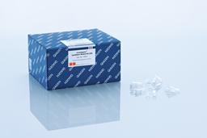
Určení pohlaví u vzorků aDNA – metodický přístup
1) PCR - singleplex PCR a následná vizualizace pomocí gelové elektroforézy + modifikace PCR, např. nested PCR
2) Real time qPCR
Vhodná pro oba lokusy – SRY i amelY, především za využití duálně značených sond specifických pro cílovou sekvenci
3) Komerční kity pro forenzní účely
Kity jsou určeny pro primárně pro kvantifikaci DNA ze vzorku (stopy) a stanovení poměru mužské a ženské DNA ve směsných vzorcích. Citlivost reakce cca 30 pg, součástí bývá i interní kontrola, která detekuje případnou inhibici.
Při volbě kitu je nutno zohlednit:
Typ fluoroforů
Kompatibilitu s dostupným cyklerem
Délku cílové sekvence
Cenovou dostupnost

Slide 9
EVCs a aDNA
Pigmentace – Původ, příčina a datace vzniku nejsou dosud přesně zjištěny, s nejvyšší pravděpodobností vznikla světlá pigmentace (především pokožka) jako adaptace na menší množství UV záření ve vyšších zeměpisných šířkách, jako reakce na nedostatečnou syntézu vitaminu D.
Světlá pleť u AMČ vznikla před 11 000 – 19 000 lety.
MCR1 – Prvním analyzovaným lokusem v souvislosti s pigmentací byl gen MCR1, který je zodpovědný za světlé zbarvení srsti u savců. Lalueza – Fox et al., 2007 zjistili, že tento gen byl patrně neaktivní u neandrtálců, což vedlo k zrzavým vlasům a světlé pleti.
Mezi neandrtálci byla variabilita barvy pleti, například jedinci z Chorvatska měli pleť tmavší než současní Evropané (Beleza et al., 2012)

Slide 10
EVCs a aDNA
Barva očí – Nejjednodušeji určitelný EVC na základě genetické analýzy, barva očí může být s přesností na 0.93 – 0.91 určena analýzou 6 SNP v genech zapojených do syntézy pigmentu melaninu (Liu et al., 2009):
rs12913832 HECR2
rs1800407 OCA2
rs12896399 SLC24A4
rs16891982 SLC45A2
rs1393350 TYR
rs12203592 IRF4

Slide 11
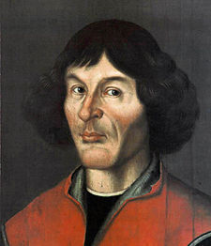
EVCs a aDNA – metodické přístupy
Na principu PCR
Pro získání většího množství výsledků jednotlivých SNP bylo nutné PCR multiplexovat. Následovalo buď štěpení restrikčními enzymy nebo sekvenace. Hojně využívanou modifikací PCR pro detekci SNP u aDNA byla
MULTIPLEX PCR SIGLE BASE EXTENSION – SNsP Shot (Bouakaze et al., 2009).
S multiplex PCR se pojí řada problémů:
Nespecifická vazba primerů
Alelový drop out
Preferenční amplifikace krátkých fragmentů
Náročná na optimalizaci!
Bogdanowitz et al., 2009
KOMERČNĚ DOSTUPNÉ KITY
IrisPlex – 6 SNP zodpovědných za barvu očí
HIrisPlex - 24 SNP zopovědných za barvu očí a vlasů

Slide 12
Komerční kity jsou vhodné zejména pro lépe zachovalé vzorky aDNA:
Doporoučené vstupní množství aDNA je 60 pg
Produkty PCR mají délku okolo 150 pb – riziko alelového drop outu
IrisPlex a aDNA
HIrisPlex a aDNA
Barrini et al., 2013 – analýza SNP u 26 muzejních exponátů, včetně generála Wladyslawa Sikorski (1881 – 1943)

Slide 13
EVCs a aDNA – metodické přístupy
Na principu NGS
Pro fenotypování byly použity data jak získána shotgun sekvenováním (Ötzi), tak i enrichment obohacováním (Denisované). Druhý přístup je vhodnější z toho důvodu, že generuje high coverage data.
http://www.illumina.com/areas-of-interest/forensic-genomics.html

Slide 14
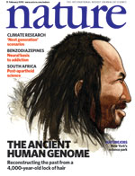
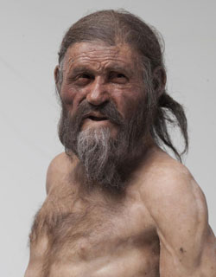
Další příklady analýzy EVCs u aDNA
Plešatost; typ ušního mazu, BMI a hustota minerálů (Rasmussen et al., 2010)
Palaeo - Eskymo – Saaqquq
Ötzi (Keller et al., 2012) https://www.youtube.com/watch?v=t8LccobbMtc

Slide 15
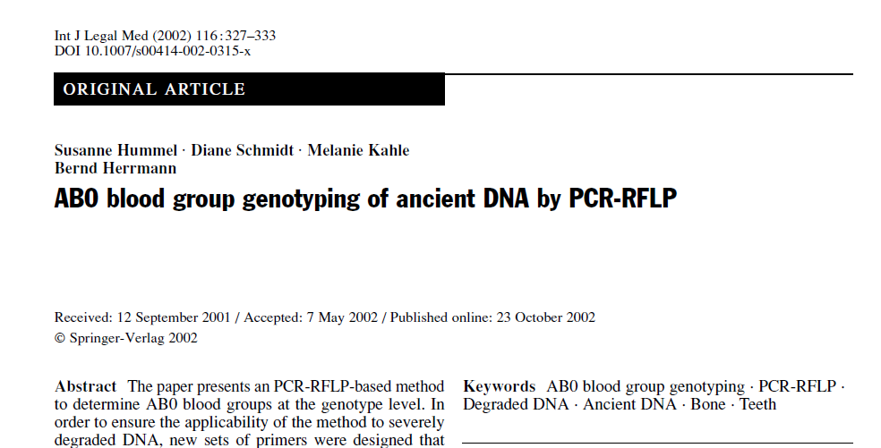
Další příklady analýzy EVCs u aDNA
BMI a hustota minerálů v kostech (Fromm-Dornieden et al., 2012): FTO gen, ovlivňuje obesitu a objem tuku, nejčastěji spojovaný SNP - rs9939609 A, jedna STR a tři SNP byly spojeny s oběma těmito znaky u koster ze 14. století, potenciál pro výzkum genetické predispozice pro přežívání hladomoru
AB0

Slide 16
Fenotypy podléhající selekčním a evolučním tlakům vyvolaných změnou prostředí
6 mil. let 65 000 let 10 000 let
První hominidé
Osídlování Homo erectus:
Tepelná příprava pokrmů
Osídlování Země AMČ:
Klimatické změny
Neolitizace:
Změna stravy
Usedlý způsob života
Domestikace
Populační exploze
Výzkum složení stravy a adaptací na ni slouží k rekonstrukci života a prostředí předchůdců člověka
Před 6 mil lety se začala měnit dieta hominidů vedoucí k hominizaci – nárůst masa a škrobu v potravě, vaření, neolitizace, což vedlo k rozvoji mozku, redukci velikosti stoliček a žvýkacího aparátu, „out of Africa“, ale i společenským změnám – usedlý život, párové soužití.
Nejlépe jsou hodnotitelné změny mladší než 600 000 - 2 linie: 1) směřující k neandrtálců a Denisovanům a 2) k AMČ.

Slide 17
Vztah fenotypu a změny složení stravy je poměrně jednoduchý – většinou se mění specifická funkce enzymů zapojených do digesce cílových substrátů nebo vnímání chuti.
Ke změně funkce genu může dojít buď jeho umlčením, změnou aktivity či změnou substrátu:
- Vytvořením STOP nebo alternativního START kodonu
Exon/Intronovým alternativním sestřihem
Nonsynonymní mutací
Změnou čtecího rámce
Vlivem mutací dojde buď ke zvýhodnění nebo znevýhodnění daného fenotypu v prostředí.
S měnícími se prostředím mohou být rozdílné fenotypy pod rozdílným selekčním tlakem.

Slide 18
MYH 16 – Sarkomerní myosin
Je exprimován zejména ve žvýkacím aparátu primátů, člověk nese deleci 2 pb, která vede k předčasnému stop kodonu (Stedman et al., 2004) a výrazné redukci především temporálních svalů. Tato adaptace se rozvila patrně s používáním ohně (Wrangham et Coklin, 2003) a je stará cca 1,9 mil roku. Neandrtálec i Denisované již měli humánně specifickou deleci 2 pb v 18. exonu.
Skupina TAS genů
Tas geny kódují receptory pro vnímání hořké chuti. U genů TAS2R62 a TAS2R64 není substrát znám, u TAS2R38 je substrátem PTC. U velkých primátů (kromě orangutana) se nacházejí specifické STOP kodony, které jsou reakcí na změnu stravy. U člověka se pak v genu TAS2R38 nacházejí 3 SNP, kde jejich polymorfismus vyvolává nevnímavost k hořké chuti. Zdá se, že tyto alely jsou pod velmi slabým selekčním tlakem, ale faktor není stále objasněn.
Schopnost štěpení škrobu v potravě slinnou amylázou
Aktivita slinné amylázy koreluje s počtem kopií genu AMY1, který ji kóduje. U recentního člověka počet je kopií u jednotlivých kultur závislý na způsobu obživy. Perry et al. 2015 porovnal recentní data s výsledky NGS neandrtálce a Denisovana – oba měli počet opakování AMY1 genu podobný jako současní šimpanzi (1,83 a 1,76 / diploidní genom), což naznačuje, že adaptace se vyvinula nedávno, ale ještě před neolitizací (Lazaridis et al., 2014).

Slide 19
Laktázová perzistence
Umožňuje trávení laktózy v dospělosti na galaktóza + glukóza.
Laktáza je enzym laktáza-phlorin hydroláza, je kódována genem LCT, ale na perzistenci mají vliv SNP v regulační oblasti.
Nejčastějším evropským polymorfismem je C/T(-13910) = rs4988235, T - lak. Tolerance a G/A(-22018) = rs182549 (https://www.snpedia.com) G - lak. Intolerance.
Laktázová perzistence se vyvinula minimálně u 5 populací nezávisle (Krüttli et al., 2014):
například Haplotyp A - T(-13910) váže TF Oct-1 (Ingram et al., 2007)
Afrika – G/C(-14010), T/G(-13915), C/G(-13907) (Tishkoff et al., 2007)
Blízký východ – T/G(-13915), T/C(-3712) (Enattah et al., 2008)
Tibet – G/A(-13838), T/A(-13906), C/T(-13908) (Peng et al., 2012)
Selekce - 2 hypotézy
1. Životní styl spjatý s konzumací mléka měl přímý vliv na selekci.(Gerbault et al., 2011)
2. Životní styl spjatý s konzumací mléka měl nepřímý vliv na selekci. (Gerbault et al., 2011)

Slide 20
Laktázová perzistence a DNA
T(-13910)
Neolit (8000-5000 př. n. l.) - obtížná detekce
- zastoupení LP do 30% (Krüttli et al., 2014)
1200 n. l. - LP na území dnešního Německa 72% (71-80% v současném Neměcku a Rakousku) (Krüttli et al., 2014)
Selekce pravděpodobně proběhla mezi 3000 př. n. l. - 1200 n. l. ještě před epidemií moru (Černá smrt) v 14. století. (Krüttli et al., 2014)
C/G(-13907), C/T(-13910), T/C (-13913), T/G(-13915) - Sanger
Deaminace C – falešně pozitivní výsledky → použití Phusion místo Taq při PCR (Krüttli et al., 2014)

Slide 21
aDNA a určování příbuzenství
Rodina je základní sociální jednotka téměř všech lidských společností.
Její pojetí se v rámci různých kultur i v historii mění.
Podstata pojetí rodiny zasahuje do sociálních, právních, politických, náboženských i kulturních vztahů a zároveň je jimi i ovlivňována.
Studium příbuzenských vazeb v historii a jejich interpretace je cílem celé řady vědních oborů, jako je genealogie, lingvistika či antropologie.
Definice příbuzenství není jednoznačná a její výzkum v historii je často zatížen jeho současným vnímáním rodiny (Johnson et Paul, 2006).
V Západní kultuře se již od 11. století nejvíce uplatňuje genealogický model rodiny, který je založený na sdíleném genetickém základu příbuzných a rozrůstání rodiny se přirovnává ke košatění stromu (Klapish – Zuber, 1991).

Slide 22
Zkoumání příbuzenství ze starobylé DNA se zaměřuje na:
Individuální identifikaci kosterních pozůstatků (Bogdanowicz et al., 2009; Malmstrom et al., 2012)
Dohledávání potomků či příbuzných v současnosti (Haas et al., 2009).
Rekonstrukci procesů pohřbívání a pohřebního ritu (Baca et al., 2012; Haak et al., 2008)
Formaci pohřebiště (Dudar et al., 2003; Bouwman et al., 2003),
Identifikace příbuzenské struktury naleziště (Dudar et al., 2003).
Příbuzenství lze určovat mezi skelety ve společném hrobě (Ricaut et al., 2003; Cui et al., 2015) nebo rámci pohřebiště (Dudar et al., 2003).
Použité markery pro stanovení příbuzenství se mezi jednotlivými studiemi liší. V ideálním případě analýza příbuzenství kombinuje nejvhodnější metodu izolace s analýzou autotozomálních STR lokusů, mitochondriální hypervariabilní smyčky a markerů na chromozomu Y.

Slide 23
Stanovení genetického profilu a určení příbuznosti na základě porovnání krátkých tandemových repetic (STR)
Krátké tandemové repetice (STR), zvané též mikrosatelity
délka základního motivu, 2 – 7 párů bází (di-, tri-, terta-, penta-, hexa- a heptanukleotidy)
počet opakování základního motivu je mezi jednotlivci značně variabilní. některé STR lokusy jsou kompletní - mikrovarianty.
mutace STR vede k variabilitě délky tandemové repetice
Pro profilovaní jsou nejvhodnější:
Vysoce variabilní markery
Pozorovaná heterozygotnost v populaci vyšší jak 70%.
Nízká mutační rychlost

Slide 24
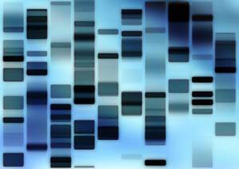
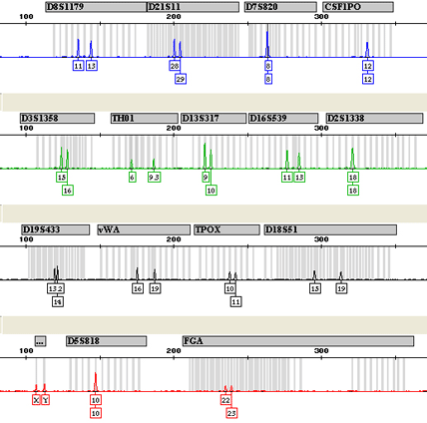
Stanovení genetického profilu a určení příbuznosti na základě porovnání krátkých tandemových repetic (STR) - metodika
Hotové komerční soupravy.
Proces je optimalizovaný, jednotný, jasně reprodukovatelný a srovnatelný.
Součástí je robustní reakční směs (nukleotidy, pufr, ionty, polymeráza a fluorescenční barviva, která jsou inkorporována do produktů PCR a následně detekována laserem v sekvenátoru), primery pro jednotlivé STR lokusy, které jsou designovány tak, aby reakci bylo možno multiplexovat, kontrolní DNA (K562), interní velikostní standard a alelový žebřík.
Alternativou k forenzním kitů jsou tzv. mini kity, které amplifikují krátké úseky DNA do 250 pb a jsou tedy vhodné pro starobylé vzorky (Zupanič, 2013). Pomocí tohoto přístupu byl úspěšně analyzován historický kosterní materiál i v případech, kdy standardní forenzní soupravy nevyšel žádný nebo jen velmi omezený výsledek (Hughes-Stamm et al., 2001; Marjanovič et al., 2009; Senge et al., 2011).

Slide 25
Pro analýzu výsledků genetického STR profilu je nutné použít specializovaný software, který slouží k intepretaci STR analýz (GeneScan®, Genotyper® software, GeneMapper ® software, FMBIO® Analysis software, STaRCallTM software) pro účely sestavování lidských DNA profilů se používá GeneMapper ID® software a GeneMapper X - ID® software, které jsou určeny pro forenzní účely.
U analýz aDNA se nejčastěji vyskytují artefakty typu tzv. stuttery a alelový drop out (Schultes et al., 1997; Odelberg et White, 1993).
Stutter - lze přeložit jako koktání. V tomto případě dochází k selhání polymerázové řetězové reakce a produkt PCR není naamplifikován kompletní, je o jeden motiv kratší než původní alela. U lokusu jsou pak detekovány a tři a více alel (Butler et al., 2005).
Alelový drop out - během amplifikace může dojít k situaci, že vlivem náhody jsou alely téhož lokusu amplifikovány rozdílnou měrou. Dále může nastat tzv. alelový drop out, tedy k případu, kdy jedna alela není amplifikována vůbec (Butler et al., 2005).

Slide 26
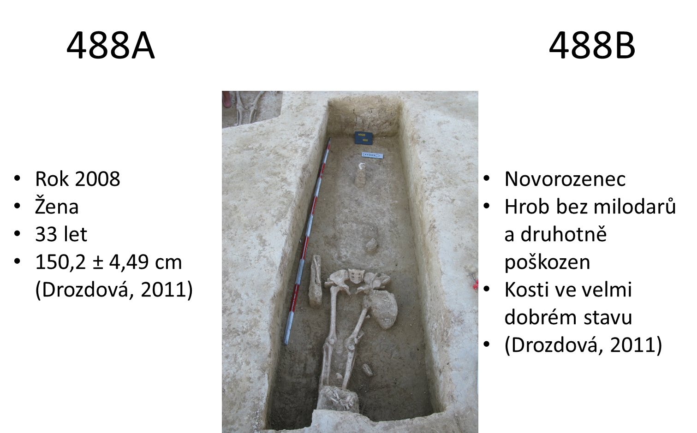

Slide 27
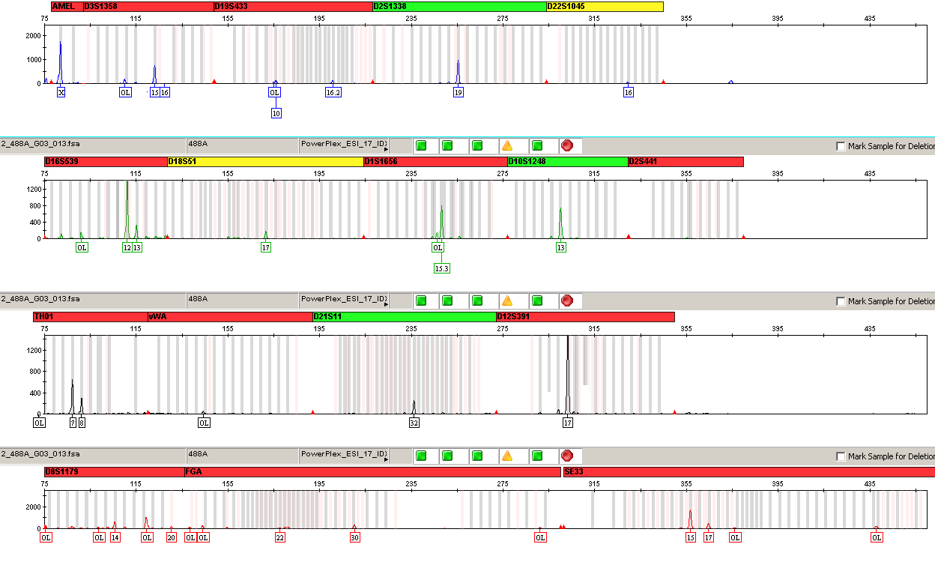
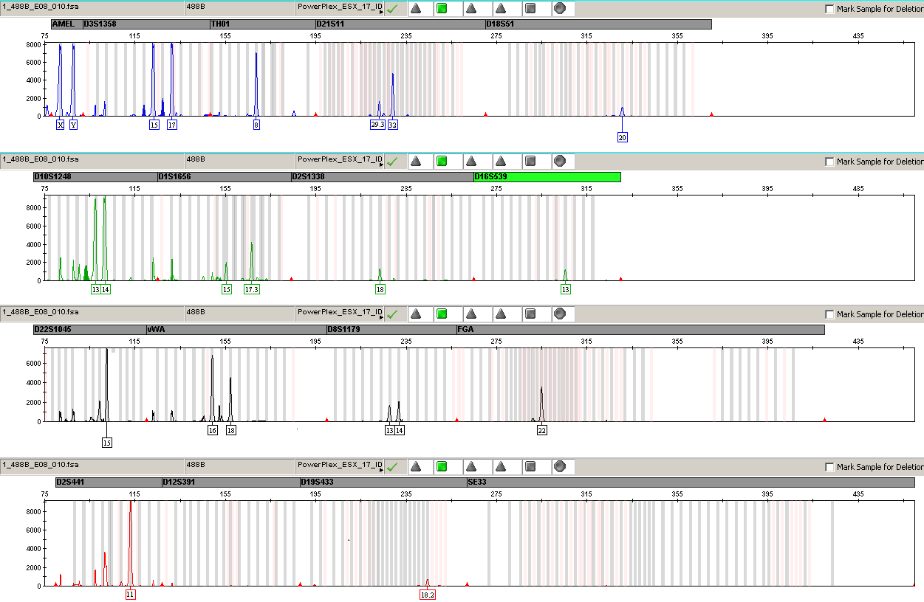
 | 488A |  | 488B
amel | X |  | X | Y
D3S1358 | 15 |  | 15 | 17
D19S433 | 10 | 16.2 | 18.2
D2S1338 | 19 |  | 18
D22S1045 | 16 |  | 16
D16S539 | 12 | 13 | 13
D18S51 | 17 |  | 20
D1S1656 | 15.3 |  | 15 | 17.3
D10S1248 | 13 |  | 13 | 14
D2S441 |  |  | 11
TH01 | 7 | 8 | 8
vWA |  |  | 16 | 18
D21S11 | 32 |  | 29.3 | 32
D12S391 | 17
D8S1179 | 14 | 20 | 13 | 14
FGA | 22 | 30 | 22
SE33 | 15 | 17

Slide 28
Stanovení haplotypu chromozomu Y
Na chromozomu Y se nachází řada markerů, které slouží k:
Určování příbuzenství po paternální linii (Keyser - Tracqui et al., 2003)
V genetické geneaologii (Gymrek et al., 2013), výzkumu přenosu příjmení (Sykes et Irven, 2000 )
Při výzkumech historických migrací (Keyser et al., 2009)
Nejčastěji analyzovanými markery na chromozomu Y jsou krátké tandemové repetice (STR) nebo jednonukleotidové polymorfismy (SNP), Alu sekvence (Alu) a inzerční/deleční (in/del) polymorfismy. Bialelické polymorfismy (SNP, Alu in/del) slouží k zařazení do haploskupin a multialelické (STR) – slouží k zařazení do haplotypu.
Pro analýzu Y STR se nejčastěji používají forenzní komerční soupravy, které jsou koncipovány obdobným způsobem jako soupravy pro stanovení genetického profilu. Součástí všech Y STR kitů je vždy tzv. minimální Y STR sestava (minimální Y haplotyp).
Její součástí je devět STR markerů, jejichž četnost je prostudována ve většině populací světa a využívá se v databázích Y haplotypů.
https://yhrd.org/

Slide 29
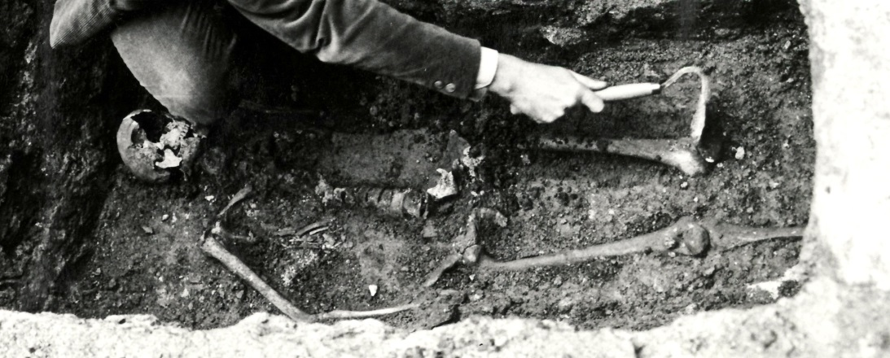
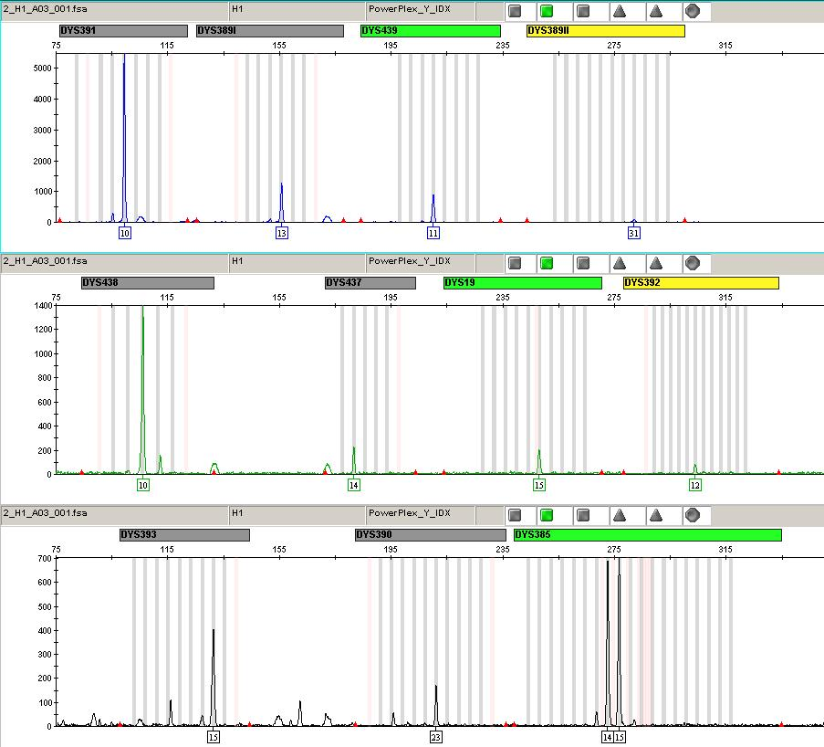
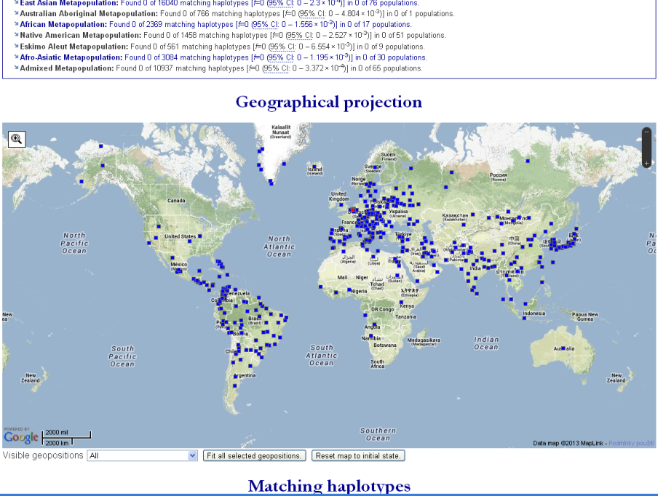
Kaple sv. Kateřiny, Předklášteří u Tišnova

